Slide 1



Lapr4 - US 9002
G02 2DE

Slide 2
Breve apresentação
Ao longo deste semestre procurámos desenvolver de forma clara e simples uma aplicação que permita gerir um armazém da melhor forma possível não só para possibilitar uma fácil gestão de produtos disponíveis como também os seus clientes possam ter a total noção da existência de certos produtos bem como a sua disponibilidade, para que no momento de realização e entrega de encomendas tudo corra da melhor forma.

Slide 3
Resultados atingidos
Ao longo do projeto, todos os membros evoluíram, principalmente no cumprimento de deadlines.
A equipa conseguiu atingir todos os objetivos pretendidos dentro do tempo estipulado.

Slide 4
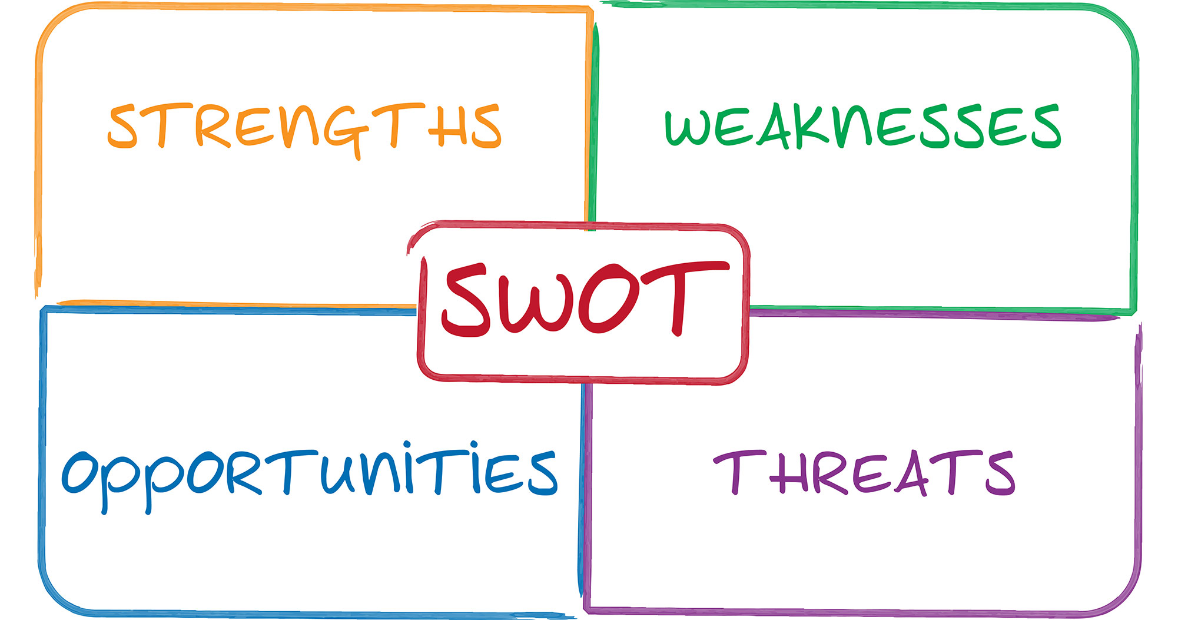
Análise Crítica dos resultados e do trabalho de equipa - SWOT
Strengths: Bom trabalho de equipa, entendemo-nos muito bem e ajudamo-nos;
Imensa comunicação, estamos sempre atualizados no que cada um está a fazer.
Weaknesses: Não possuímos muitos comentários no código;
Existência de poucos testes.
Opportunities: Imensos conhecimentos foram adquiridos não só através das cadeiras destes semestre bem como o projeto;
Crescimento a nível informático através da elaboração de tarefas bem como a nível pessoal, visualizar o mundo do trabalho.
Threats: Pequeno leque de testes.

Slide 5
Evidências de aplicação do processo de engenharia/ desenvolvimento de software
Criámos os issues relacionados com as user stories e atribuímos a cada elemento da equipa;
Utilizámos o Bitbucket para que o trabalho fosse sendo alterado e organizado de forma visível a todos os membros e docentes de aulas PL;
Procurámos manter tudo organizado pelas suas categorias, documentos elaborados por cada membro na sua respetiva pasta com o seu número para fácil identificação.

Slide 6
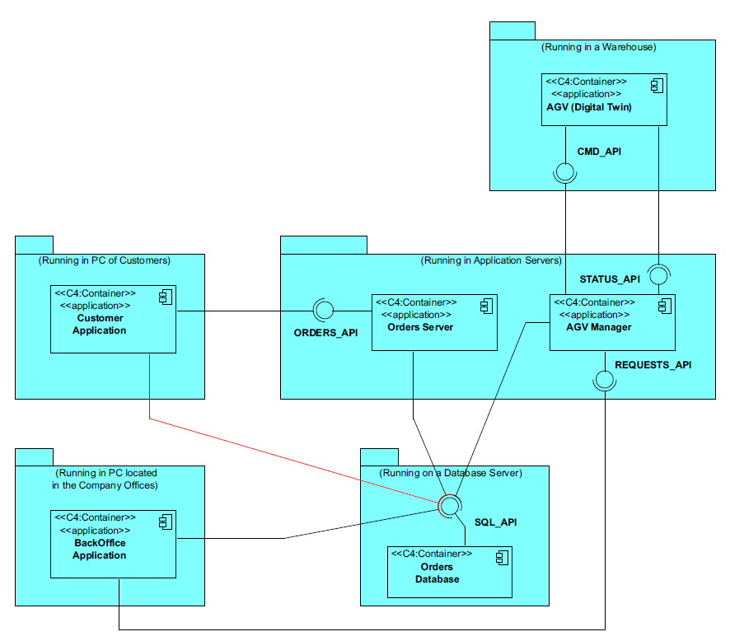
Deployment da solução

Slide 7
Qualidade do produto final
Todas as funcionalidades pretendidas estão operacionais
A interface com o utilizador é bastante acessível
Falta de testes

Slide 8
Aspetos que poderiam ser melhorados
Realização de mais testes;
Maior especificação de observações ao longo do desenvolvimento das user stories.

Slide 9
liderança
Contexto
Não tivemos um líder específico, mantivemos o grupo todo no mesmo nível sem nomear líderes para cada sprint.
Foco
Liberal / Laissez faire, cada elemento do grupo tinha a sua autonomia e liberdade para desenvolver as suas funcionalidades como melhor entendesse, caso houvesse algum tipo de dúvida o grupo discutia a melhor abordagem.
Estilo
Como não tivemos um líder definido podemos classificar o estilo de liderança como democrático, uma vez que o grupo, na sua totalidade, esteve sempre envolvido em todas as decisões feitas.

Slide 10
TABELA de competências
Escala de classificação: 0-Sem conhecimentos prévios, 1-Muito Fraco, 2-Fraco, 3-Mediano, 4-Bom, 5-Muito Bom, 6-Excelente
 |  | 1201000 |  | 1201001 |  | 1201007 |  | 1201240
 |  | Início | Fim | Início | Fim | Início | Fim | Início | Fim
Competências Técnicas | ANTLR | 0 | 3 | 0 | 3 | 0 | 3 | 0 | 3
 | Linguagem C | 4 | 5 | 4 | 5 | 4 | 5 | 4 | 5
 | Redes | 0 | 4 | 0 | 4 | 0 | 5 | 0 | 4
 | Linguagem Java | 5 | 5 | 5 | 5 | 5 | 5 | 5 | 5
 | Desenvolvimento de Software | 3 | 5 | 3 | 4 | 3 | 4 | 3 | 4
Trabalho de Equipa | Comunicação | 5 | 6 | 5 | 6 | 5 | 6 | 5 | 6
 | Resolução de Problemas | 6 | 6 | 6 | 6 | 6 | 6 | 6 | 6
 | Team Building | 6 | 6 | 6 | 6 | 6 | 6 | 6 | 6

Slide 11
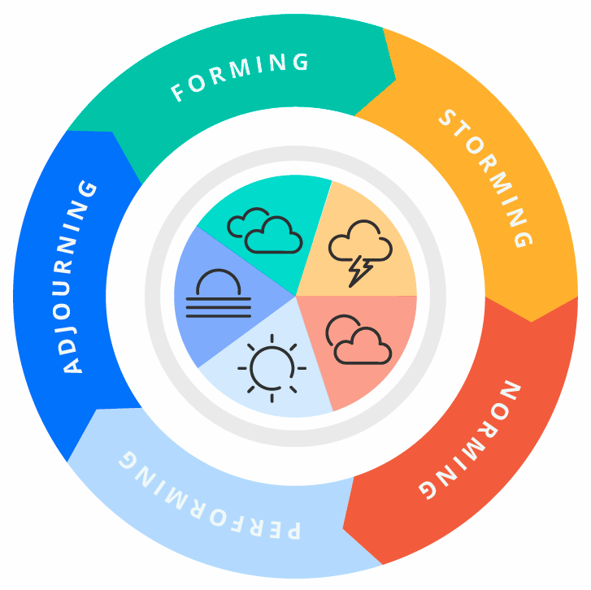
Modelo de tuckman
Forming - Identificámos as metas, metas essas que eram concluir todas as user stories e procurar melhorar outras que não estivessem na sua melhor performance;
Storming - Atribuímos user stories a cada elemento do grupo de forma equilibrada;
Norming - À medida que o projeto foi andando para a frente o nosso grupo foi se ajustando ao que cada um mostrou ser capaz de fazer, não sendo algo totalmente novo porque já nos conhecemos de projetos anteriores e acabou por ser algo que ocorreu de forma natural através da boa comunicação que mantemos;
Performing - Podemos afirmar que a nossa equipa procurou desenvolver todas as funcionalidades da melhor forma e sempre em busca da melhoria de pontos onde era necessária a mesma privilegiando sempre a comunicação entre grupo para que todos tivessem voto na matéria;
Adjourning - Damos por concluído o projeto dentro das nossas expectativas.

Slide 12
O que aprendemos com este projeto
Aperfeiçoamento dos nossos conhecimentos a nível de desenvolvimento de software;
Melhoramento do trabalho em equipa.

